Slide 1

O que faz um vinho ser considerado de alta qualidade?
Pâmela Cristina da Silva | RM376103 | Pós Tech Data Analytics – Tech Challenge Fase 2
Início
Dados
Análise
Retrato
Modelos
Métricas
Impacto
Ações
Fim
Notes:
[0:00–0:25] ABERTURA
Bom dia a todos. Hoje toda vinícola decide se um vinho é de alta qualidade da mesma forma: um especialista prova e dá a nota. Funciona, mas é demorado, caro e depende de quem prova.
E aqui vai um dado: de cada sete vinhos analisados, só um é considerado de alta qualidade.
A pergunta deste projeto é simples: as características físico-químicas conseguem antecipar o que o especialista vai sentir na taça?

Slide 2
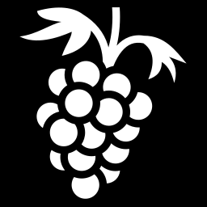
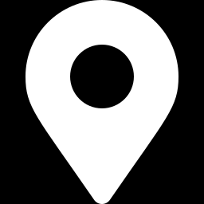


Nosso dataset: 1.018 tintos portugueses
1.018
vinhos tintos analisados
(1.143 registros de características físico-químicas; 125 repetidos removidos)
Por que “tinto português” importa
Origem: tintos da região do Vinho Verde, norte de Portugal.
Ponto forte: um só estilo deixa os sinais de qualidade mais nítidos.
Cuidado: o modelo aprendeu o “paladar” desse estilo. Para outras uvas ou regiões, precisa ser retreinado com dados locais.
11
medidas de laboratório
álcool, acidez, açúcar, conservantes…
1
nota de especialistas
de 0 a 10; alta qualidade = nota 7 ou mais
Fonte: WineQT (Kaggle), derivado do Wine Quality Dataset – UCI Machine Learning Repository (Cortez et al., 2009).
Início
Dados
Análise
Retrato
Modelos
Métricas
Impacto
Ações
Fim
Notes:
[0:25–1:05] O DATASET
Nosso dataset tem 1.018 vinhos tintos. Removemos 125 registros repetidos de características físico-químicas, para não contar o mesmo vinho duas vezes.
Cada vinho traz 11 medidas de laboratório — álcool, acidez, açúcar, conservantes — e a nota dos especialistas. Nota 7 ou mais é considerada alta qualidade; abaixo disso, média ou baixa qualidade.
Um detalhe importante: todos são tintos portugueses da região do Vinho Verde. Com um único estilo, os sinais de qualidade aparecem com mais clareza. Mas o modelo aprendeu o paladar desse vinho: para outras uvas ou regiões, precisa ser treinado com dados de lá.

Slide 3
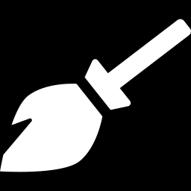



Antes de prever, entendemos a composição dos dados
1. Limpar
2. Medir a raridade
3. Desenhar o retrato
4. Checar extremos
Base completa; 125 repetidos fora
Só 13,5% são de alta qualidade
O que os de alta qualidade têm de diferente
Valores reais, mantidos; 2 a confirmar
137 vinhos considerados de alta qualidade em 1.018. Um palpite preguiçoso — “todo vinho é comum” (vinhos considerados de média/baixa qualidade) — acertaria 86% das vezes sem achar nenhum de alta qualidade.
Por isso, o sucesso aqui é medido por quantos vinhos considerados de alta qualidade encontramos, não pelo total de acertos.
137
Início
Dados
Análise
Retrato
Modelos
Métricas
Impacto
Ações
Fim
Notes:
[1:05–1:45] O RACIONAL DA ANÁLISE
Antes de criar qualquer modelo, fizemos quatro perguntas aos dados.
Primeiro: os dados são confiáveis? Estavam completos, e tiramos os repetidos.
Segundo: quão raros são os vinhos considerados de alta qualidade? Só 137 em 1.018, ou 13,5%. Por isso, um palpite de que “todo vinho é comum”, ou seja, de média ou baixa qualidade, acertaria 86% das vezes sem achar nenhum de alta qualidade. Então medimos o sucesso pela capacidade de encontrá-los.
Terceiro: o que os vinhos considerados de alta qualidade têm de diferente?
E quarto: os valores fora do padrão eram vinhos reais e foram mantidos; só dois registros de conservante merecem confirmação com o laboratório.

Slide 4
O retrato do vinho de alta qualidade
Alta vs média/baixa qualidade (valor típico)
11,7%
Álcool vs 10,0%
mais corpo, uva madura
0,74
Sulfatos vs 0,60
protegem o vinho
0,36
Acidez volátil vs 0,55
menos “gosto de vinagre”
bordô = eleva a nota verde = derruba a nota
Início
Dados
Análise
Retrato
Modelos
Métricas
Impacto
Ações
Fim
Notes:
[1:45–2:20] O RETRATO DO VINHO DE ALTA QUALIDADE
Quando comparamos os dois grupos, o vinho considerado de alta qualidade tem um retrato claro.
Mais álcool — 11,7% contra 10% —, o que indica uva colhida madura e dá corpo.
Mais sulfatos, que protegem o vinho contra bactérias.
E bem menos acidez volátil — que é, na prática, o gosto de vinagre, o defeito mais claro que o laboratório consegue medir.
Nenhuma delas explica a qualidade sozinha — o segredo está em combiná-las. E é exatamente isso que os modelos fazem.

Slide 5
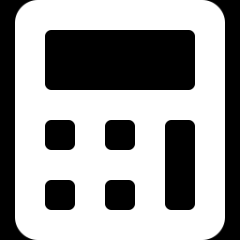
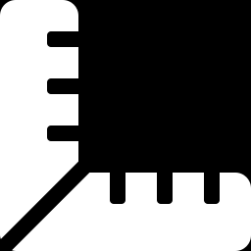
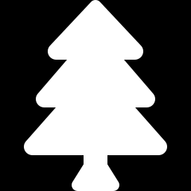
Três modelos capazes de prever a qualidade do vinho
O contador de pontos
Regressão Logística · Dá um peso a cada medida e soma tudo.
O traçador de fronteiras
SVM · Desenha a melhor linha entre alta e média/baixa qualidade.
A floresta aleatória
Random Forest · Centenas de checklists votam e a maioria decide.
*Referência: sempre responde “comum” (vinhos considerados de média/baixa qualidade). Teste final com 204 vinhos separados desde o início.
Início
Dados
Análise
Retrato
Modelos
Métricas
Impacto
Ações
Fim
Notes:
[2:20–2:55] OS MODELOS TESTADOS
Colocamos à prova três modelos capazes de prever a qualidade do vinho.
O primeiro é o contador de pontos: dá um peso para cada medida e soma tudo.
O segundo é o traçador de fronteiras: procura a melhor linha que separa os vinhos considerados de alta qualidade dos de média ou baixa qualidade.
O terceiro, a Random Forest — ou floresta aleatória —, reúne centenas de pequenos checklists que votam, e a maioria decide.
Para ser justo, guardamos 204 vinhos que nenhum modelo viu durante o treino, com 27 de alta qualidade. A Random Forest encontrou 18; os outros dois, 16.

Slide 6
Por que a Random Forest venceu: as métricas
Métrica | O que responde | Reg. Logística | SVM | Random Forest | Referência*
Recall encontrar | Dos vinhos de alta qualidade, quantos o modelo encontrou? | 59% | 59% | 67% | 0%
F1 equilíbrio | Equilíbrio entre encontrar e acertar ao apontar | 0,50 | 0,53 | 0,55 | 0
ROC-AUC separação | De 0,5 (chute) a 1 (perfeito): o quanto separa os dois grupos | 0,885 | 0,893 | 0,912 | 0,500
Precisão acerto ao apontar | Quando diz “alta qualidade”, quantas vezes acerta? | 43% | 49% | 46% | 0%
Acurácia acerto geral | Do total de vinhos, quantos classificou certo? | 84% | 86% | 85% | 87%
Teste com 204 vinhos nunca vistos (27 de alta qualidade). Destaque = melhor resultado da linha. *Referência: sempre responde “comum” (vinhos considerados de média/baixa qualidade).
A Random Forest lidera nas 3 métricas ligadas ao objetivo: encontrar, equilibrar e separar. O SVM ganha em precisão por pouco, e a acurácia engana: a referência tem a maior sem achar nenhum vinho de alta qualidade.
Início
Dados
Análise
Retrato
Modelos
Métricas
Impacto
Ações
Fim
Notes:
[2:55–3:40] AS MÉTRICAS
A mais importante é o recall: dos vinhos de alta qualidade, quantos o modelo encontrou? A Random Forest achou 67%, contra 59% dos outros dois.
A precisão mostra quanto o modelo acerta quando aponta um vinho de alta qualidade — aqui o SVM vence por pouco.
O F1 equilibra essas duas, e a ROC-AUC mede, de 0,5 a 1, o quanto o modelo separa os dois grupos. A Random Forest lidera nas duas.
E a acurácia engana: a referência, que chuta sempre “comum”, tem a maior acurácia — sem encontrar nenhum vinho de alta qualidade.

Slide 7
O impacto de escolher a Random Forest
2 de 3
3,5×
39 de 204
vinhos considerados de alta qualidade encontrados
18 dos 27 no teste
mais certeira que o acaso
acerta 46% ao apontar um vinho de alta qualidade, contra 13% no chute
vinhos vão à degustação
o painel foca em 1 de cada 5 lotes
Por que não o SVM? Ele dá menos alarmes falsos (17 contra 21), mas deixaria escapar 2 vinhos considerados de alta qualidade a mais. Escolhemos não perder vinhos de alta qualidade: provar uma garrafa a mais custa menos que vender um grande vinho como comum (vinhos considerados de média/baixa qualidade).
Início
Dados
Análise
Retrato
Modelos
Métricas
Impacto
Ações
Fim
Notes:
[3:40–4:15] O IMPACTO DA ESCOLHA
Escolhemos a Random Forest.
Ela encontra dois de cada três vinhos considerados de alta qualidade.
Quando ela aponta um vinho como de alta qualidade, acerta 46% das vezes — três vezes e meia mais que um chute, que acertaria só 13%.
E o painel de especialistas prova 39 vinhos em vez de 204 — um em cada cinco.
E por que não o SVM? Porque ele deixaria escapar dois vinhos de alta qualidade a mais — e provar uma garrafa a mais custa muito menos do que vender um grande vinho como se fosse de média ou baixa qualidade.

Slide 8
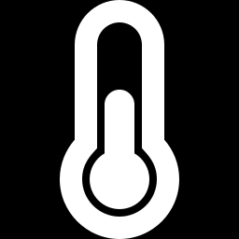

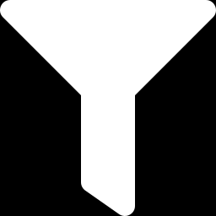
Das características físico-químicas à taça: o que fazer
Controlar a acidez volátil
medir na fermentação, antes de engarrafar
Colher no ponto certo
uva madura traz álcool e corpo
Conservante na medida
sulfato protege; excesso de SO₂ prejudica
Triagem com o modelo
degustação completa só nos casos indicados
Próximos passos: testar com lotes reais da produção, juntar mais vinhos considerados de alta qualidade e incluir uva, safra e tempo em barril.
Início
Dados
Análise
Retrato
Modelos
Métricas
Impacto
Ações
Fim
Notes:
[4:15–4:55] FECHAMENTO
Então, voltando à pergunta inicial: sim, as características físico-químicas antecipam boa parte do que o especialista sente na taça.
E isso vira ação. Primeiro: controlar a acidez volátil durante a fermentação, antes de engarrafar. Segundo: colher a uva no ponto certo, para ganhar álcool e corpo. Terceiro: usar conservante na medida certa. E quarto: usar o modelo como triagem, levando à degustação completa só os vinhos que ele indicar.
Como próximos passos: testar com lotes reais e enriquecer a base com uva, safra e tempo em barril.
O especialista continua essencial — mas agora ele prova menos e encontra mais.

Slide 9
Obrigada!
O especialista continua essencial — agora ele prova menos e encontra mais.
Pâmela Cristina da Silva | RM376103 | Pós Tech Data Analytics
Início
Dados
Análise
Retrato
Modelos
Métricas
Impacto
Ações
Fim
Notes:
[4:55–5:00] AGRADECIMENTO
Muito obrigada pela atenção!

